Slide 1
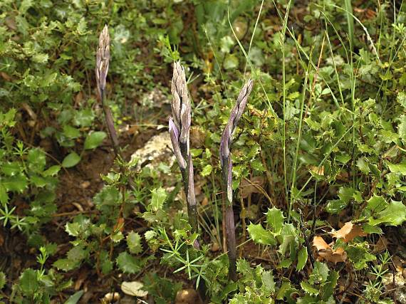
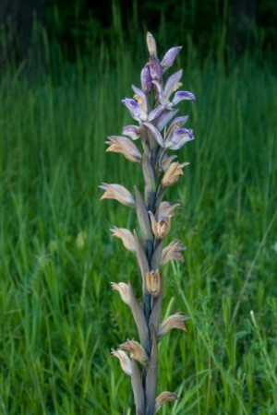
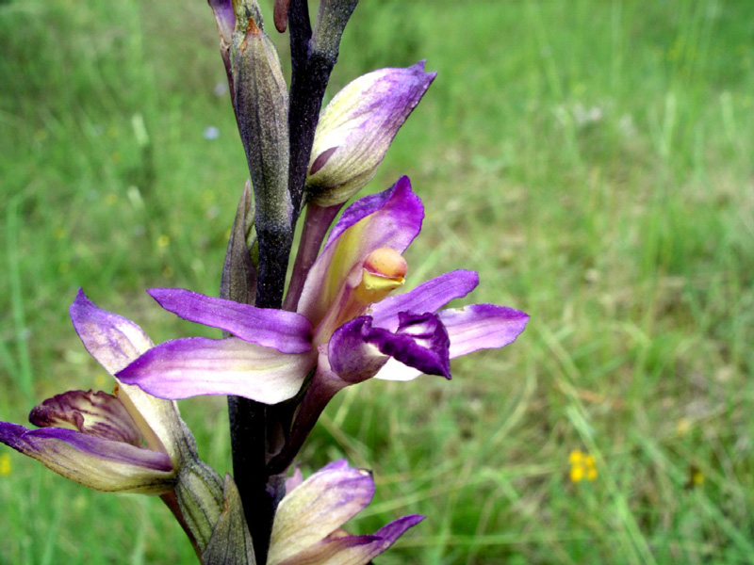
Modruška pošvatá
Patrik Halgas 9.roč.

Slide 2
Rastie v svetlých listnatých lesoch, kroviskách, lesostepiach, menej často na lúkach,
-vysoká 20-90 cm
listene sú fialové, rovnako dlhé alebo dlhšie ako kvety; súkvetie je riedky klas dlhý do 30 cm, zložený zo 6-20 veľkých modrofialových kvetov.

Slide 3
https://www.google.sk/search?q=modruska+posvata&rlz=1C1CHJW_enSK502SK502&espv=2&biw=1440&bih=767&source=lnms&tbm=isch&sa=X&ei=PoyvVKNepebLA-yJgagI&ved=0CAcQ_AUoAg#imgdii=_&imgrc=MKJPJj8vOy56hM%253A%3B-b8OCcmGGDcnBM%3Bhttp%253A%252F%252Fbotany.cz%252Ffoto2%252Flimodortrabherb3.jpg%3Bhttp%253A%252F%252Fbotany.cz%252Fcs%252Flimodorum-trabutianum%252F%3B570%3B427
https://www.google.sk/search?q=modruska+posvata&rlz=1C1CHJW_enSK502SK502&espv=2&biw=1440&bih=767&source=lnms&tbm=isch&sa=X&ei=PoyvVKNepebLA-yJgagI&ved=0CAcQ_AUoAg#imgdii=_&imgrc=vF4SZCmi-uB8eM%253A%3B82e-kN_C7Jd_oM%3Bhttp%253A%252F%252Fwww.devinskakobyla.sk%252Fimages%252Fimg_flora%252Fmodruska_posvata.jpg%3Bhttp%253A%252F%252Fwww.devinskakobyla.sk%252Fflora.html%3B800%3B600
https://www.google.sk/search?q=modruska+posvata&rlz=1C1CHJW_enSK502SK502&espv=2&biw=1440&bih=767&source=lnms&tbm=isch&sa=X&ei=Bo-vVN-0IorOygPvpYGwDw&ved=0CAkQ_AUoAg#imgdii=_&imgrc=JuiXT5XMsxOWeM%253A%3BSHqAPcAMUulboM%3Bhttp%253A%252F%252Ffiles.edu-mikulas6.webnode.sk%252Fsystem_preview_detail_200005955-a2198a3134-public%252Fmodru%2525C5%2525A1ka%252520po%2525C5%2525A1vat%2525C3%2525A1%2525202.jpg%3Bhttp%253A%252F%252Fedu-mikulas6.webnode.sk%252Falbum%252Foddelenie-magnoliorasty-trieda-jednoklicnolistove-celad-vstavacovite%252Fmodruska-posvata-2-jpg%252F%3B300%3B450

Slide 4
Patrik Halgas , 9. trieda

